Slide 1




THE NATIONAL DAY
自96团日主题汇报
2021.11

Slide 2


CHAPTER 1
请输入您的标题
点击输入简要文字解说，解说文字尽量概括精炼
CONTENTS
CHAPTER 2
目录
请输入您的标题
点击输入简要文字解说，解说文字尽量概括精炼
CHAPTER 3
请输入您的标题
点击输入简要文字解说，解说文字尽量概括精炼
CHAPTER 4
请输入您的标题
点击输入简要文字解说，解说文字尽量概括精炼

Slide 3

第一部分
CHAPTER 1
改革开放先锋人物
NINDEBIAOTI
Notes:
前面还需介绍党史背景，结合党史学习

Slide 4



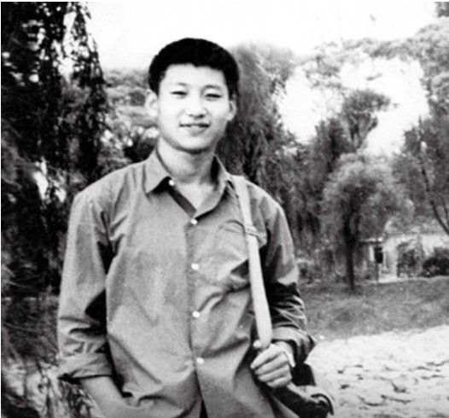
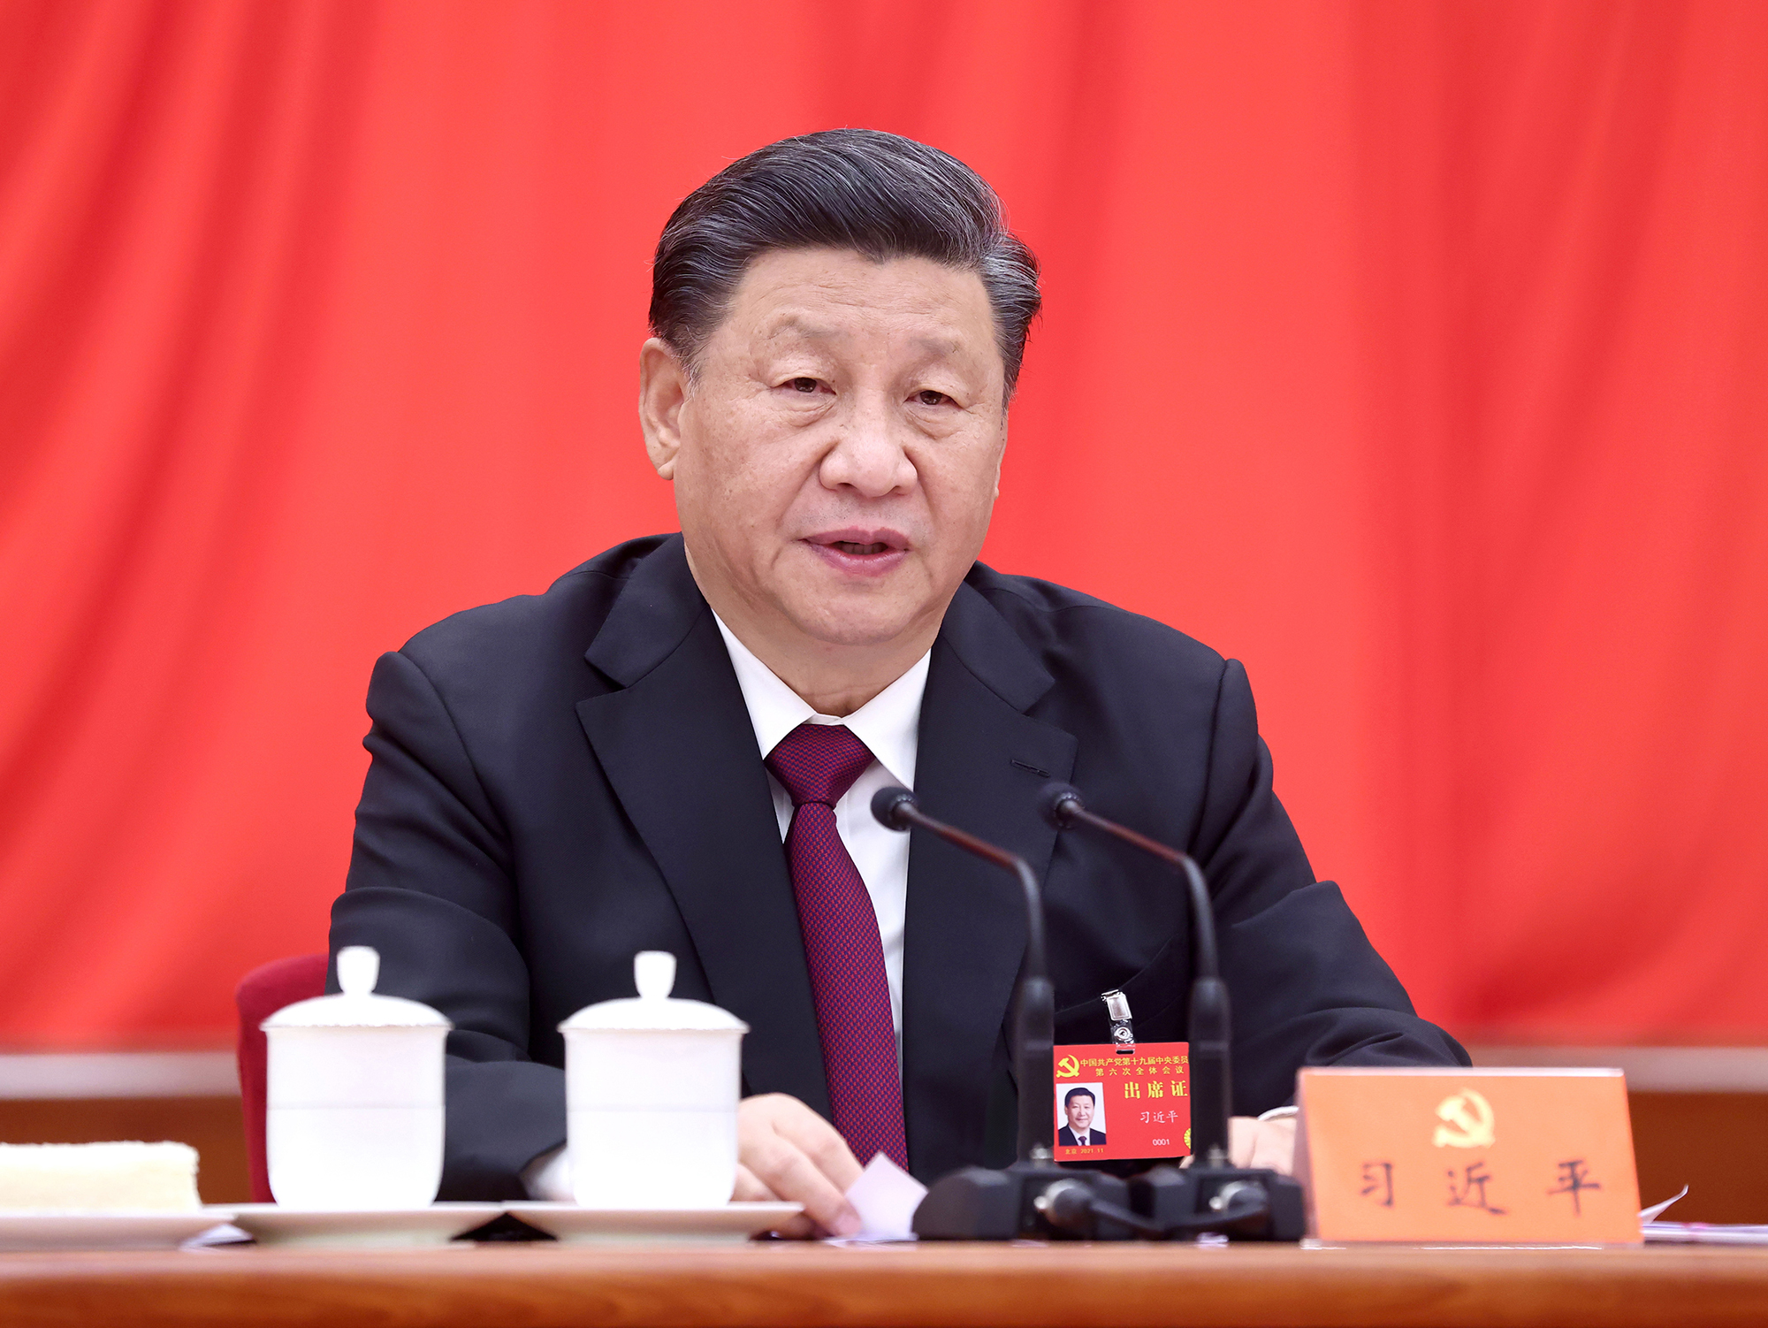
CHAPTER 1
改革时期杰出青年
青年时期的习近平经历了怎样的蜕变、成长？
从《习近平的七年知青岁月》中可见一斑
青年时期习近平
当下习近平

Slide 5



CHAPTER 1
改革时期杰出青年
提到习主席的知青岁月，我们也许会认为，当年的他，自始至终都是那样又红又专，意志坚定。事实上，曾经的习总书记，也和我们一样只是个普通人：他也曾因为起不来床而误了早工，气得大队长脸色发青；他也曾计划逃回北京，逃出陕北。然而，杰出人物之所以杰出，往往不是天生强大，而是后天要强。不同于马克思一般可遇不可求的早年立壮志，习总书记之所以成为如今我们景仰的人物，正是因为他克服了这些问题，成就了伟大的事业。习总书记的经历，对我们有深刻的教育意义。

Slide 6
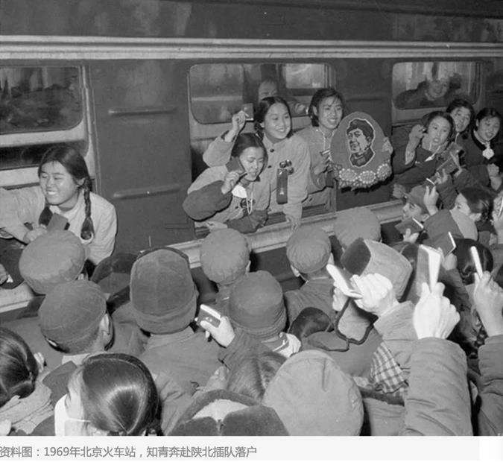
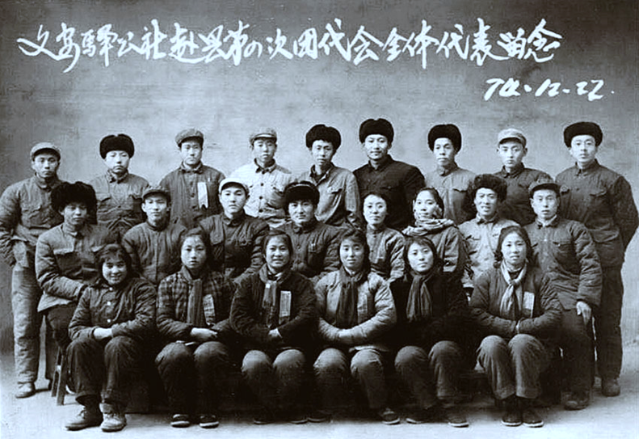
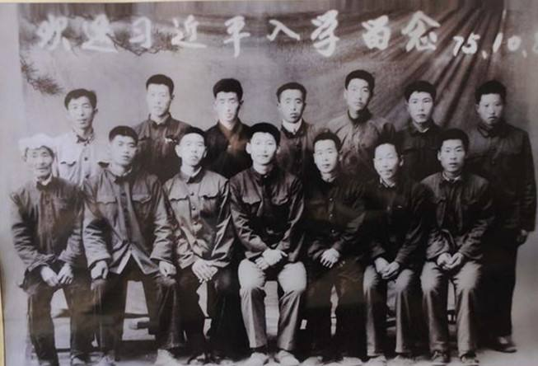
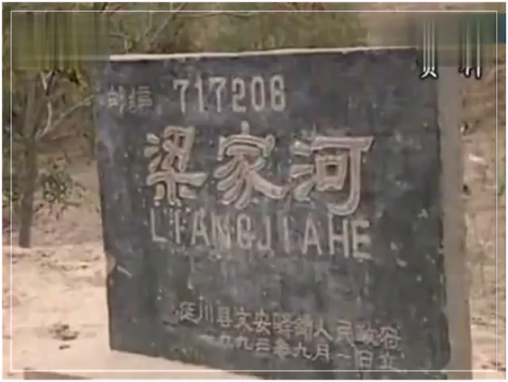
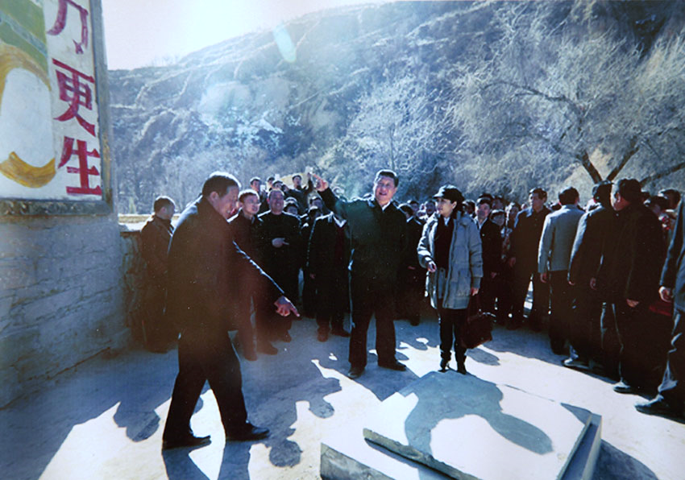
CHAPTER 1
1972年秋，习近平在几次提交入团申请书后在梁家河入团
回到梁家河
赴川学习办沼气
1972年秋
1973.7
1974.12
1969.1
1973.3
1974.1
1975.10
从北京出发到梁家河后队做知青
调到贾家坪公社的赵家河村主持社教工作
成功入党，同期，换届担任梁家河大队党支部书记
离开梁家河到清华大学求学

Slide 7

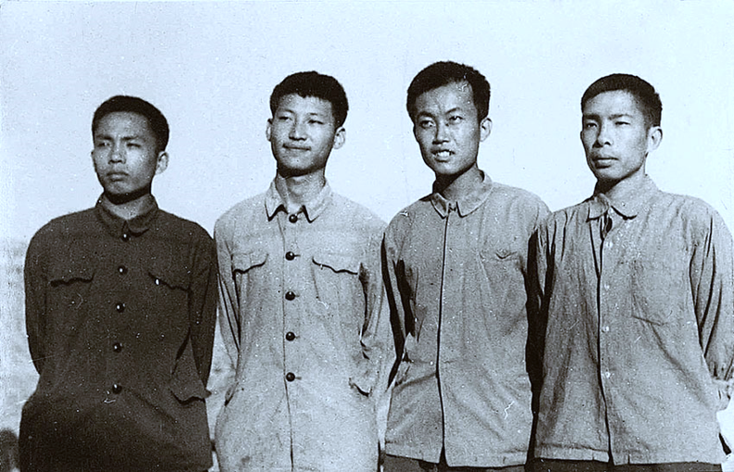

CHAPTER 1
从总书记身上学到的优良品质
七年艰苦的知青生活，是对青年的身体和心灵的双重磨砺。
历史不能重复，伟人不可复制，但伟大的精神却能穿越时空，给人以面对艰险的信心、勇气和力量，给人以永恒的启发和滋养
我们青年人能够从总书记身上学到以下优良品质

Slide 8


CHAPTER 1
从总书记身上学到的优良品质
在动乱年代保持高度学习热情的可贵品质
求真务实，为人民服务的精神
不向困难低头的自强精神
尽管劳动之余时间短暂，对那薄薄的《共产党宣言》，总书记还要对比不同的译本进行思考和辨析；深夜里，为凑近煤油灯看书，总书记熏得脸黑鼻头黑，嗓眼满是烟灰
习总书记回忆知青岁月时提到了“过四关”：让人全身红包，瘙痒难忍的跳蚤关，从精米细面跌落到粗粮糠团的饮食关，从不谙农事到整日劳作的劳动关，从天真学生到陕北群众一份子的思想关。一关关难挨，一关关劝退多少人，总书记却很快住得惯吃得香，思想行动不滑坡。
当年的总书记，话不多，办实事多。陕北燃料短缺，身为村支书的习近平便赶往四川学习修建沼气池。他到一地看一地，亲自下池观察请教，学到了适用于陕北的沼气修建方法；为了便利群众的生活，习近平为村里安置了铁业社、缝纫社、代销店等副业，带领村民打坝，用奖励给他的摩托车为村里换回磨面机与拖拉机。

Slide 9
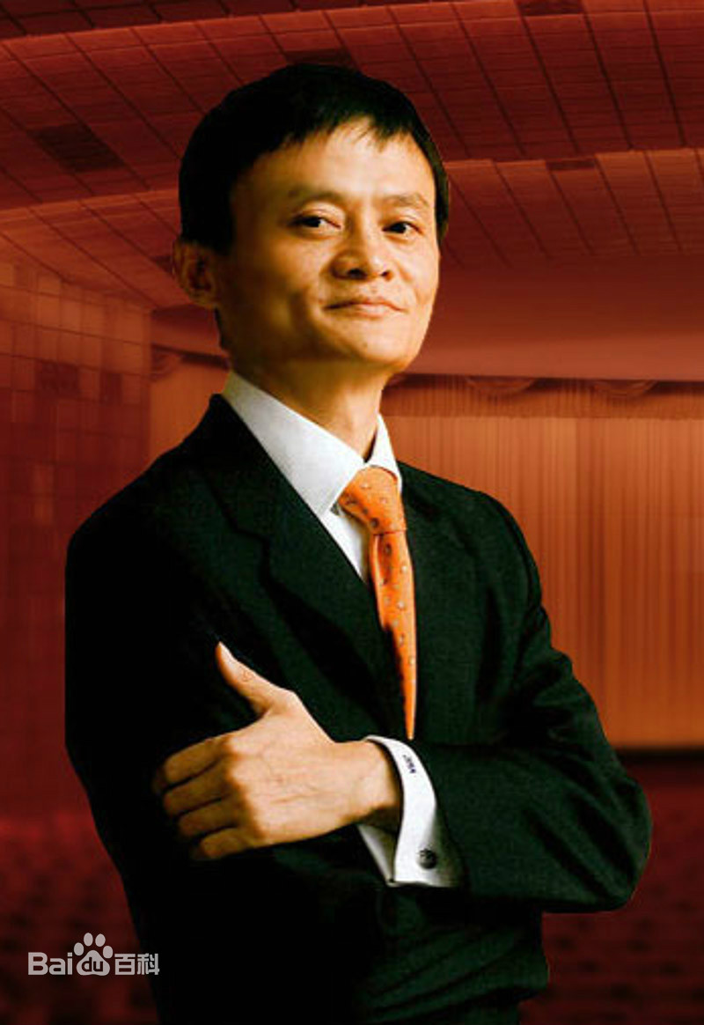

CHAPTER 1
改革开放先锋人物
他长相酷似外星人，活脱脱一副顽童模样；
他身高只有一米六，却被福布斯评论为有着拿破仑一样伟大的志向；
他打造了全球最大电子商务平台，成为拉动内需巨大推动力；
他建立全球领先移动支付网络，通过大数据技术建立新型社会诚信体系；
他被评为改革开放40周年100名改革开放杰出贡献人物之一……

Slide 10
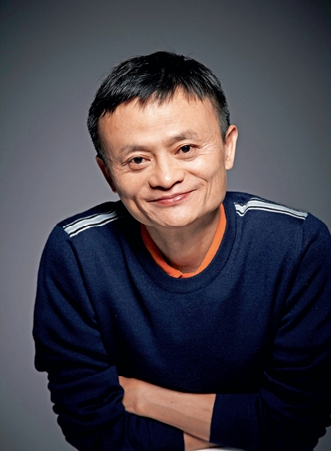
CHAPTER 1
马云人物简介
马云，男，汉族，中共党员，1964年9月10日生于浙江省杭州市，阿里巴巴集团主要创始人，现担任日本软银董事、大自然保护协会中国理事会主席兼全球董事会成员、华谊兄弟董事、生命科学突破奖基金会董事、联合国数字合作高级级别小组联合主席。
1988年毕业于杭州师范学院外语系，同年担任杭州电子工业学院英文及国际贸易教师，1995年创办中国第一家互联网商业信息发布网站“中国黄页”，1998年出任中国国际电子商务中心国富通信息技术发展有限公司总经理，1999年创办阿里巴巴，并担任阿里集团CEO、董事局主席。
2013年5月，辞任阿里巴巴集团CEO，继续担任阿里集团董事局主席。6月30日，马云当选全球互联网治理联盟理事会联合主席。2019年9月，马云卸任阿里巴巴董事局主席，继续担任阿里巴巴集团董事会成员。
2017年12月，荣获“影响中国”2017年度教育人物 。2018年9月，马云发出公开信宣布将于2019年9月10日卸任集团董事局主席，由CEO张勇接任；12月，党中央、国务院授予马云同志改革先锋称号，颁授改革先锋奖章。2019年3月，马云以373亿美元财富排名2019年福布斯全球亿万富豪榜第21位；5月，马云等人被联合国秘书长古特雷斯任命为新一届可持续发展目标倡导者; 10月，获得福布斯终身成就奖；同年，入选2019福布斯年度商业人物之跨国经营商业领袖名单 。2020年9月30日，马云不再担任阿里巴巴集团董事。2021年4月，马云以484亿美元财富位列《2021福布斯全球富豪榜》第26名。

Slide 11
CHAPTER 1
改革开放历程
马云与改革开放
中共中央、国务院决定扩大对外开放
国务院决定将杭州、南京、沈阳划入沿海经济开放区
互联网进入中国
中国第一次可以上互联网
文革结束
高考恢复五年
点击添加标题
点击添加标题
1976年
1982年
1984年
1988年
1994年
1995年
…
买了人生中
第一台收音机，
每天听英文广播
第一次参加高考，落榜
因为英语成绩优异被杭州师范学院
破格录取
英语专业毕业，
分配到杭州电子工业学院任英文及国际贸易讲师
来自西雅图的外教和马云聊互联网，马云会决定创业
辞职，开始创业，
成立了中国第一家互联网商业公司
马云人生轨迹

Slide 12
CHAPTER 1
改革开放历程
马云与改革开放
第一批家私营企业成功获得了自营进出口权；
中共中央、国务院召开全国技术创新大会；
澳门回归
中共中央、国务院发出《关于进一步加强互联网管理工作的意见》
发布“宽带中国”、《关于促进信息消费扩大内需的若干意见》等战略；
中国经济进入新常态
非典疫情爆发；
中国互联网腾飞年
点击添加标题
点击添加标题
…
1999年
2003年
2004年
2013年
2014年
带领创业团队开发阿里巴巴并正式上线，
共从软银等国际投资机构融资2500万美元
创立淘宝网
创立支付宝平台
阿里巴巴集团联合顺丰、银泰等多家民营快递企业联合成立菜鸟网络科技有限公司
阿里巴巴集团于纽约证卷交易所正式挂牌上市
马云人生轨迹

Slide 13






CHAPTER 1
马云与改革开放
个人努力
时代发展
把握机遇
马云的成功
可以说，马云和时代互相成就。马云的成功离不开时代的发展，而马云的出现也让中国在信息产业和经济等方面高速发展。

Slide 14
第一部分
CHAPTER 1
青年党员志愿团体及个人
NINDEBIAOTI

Slide 15


CHAPTER 1
米哈游集团
米哈游科技（上海）有限公司于2014年7月9日在嘉定区市场监管局登记成立。法定代表人蔡浩宇。公司经营范围包括从事网络技术、计算机技术、通信设备技术、电子技术领域内的技术开发等。

Slide 16


CHAPTER 1
业务范围
移动游戏
动漫制作
图文设计
《崩坏3》
《原神》
《Fly Me to the Moon》
...

Slide 17
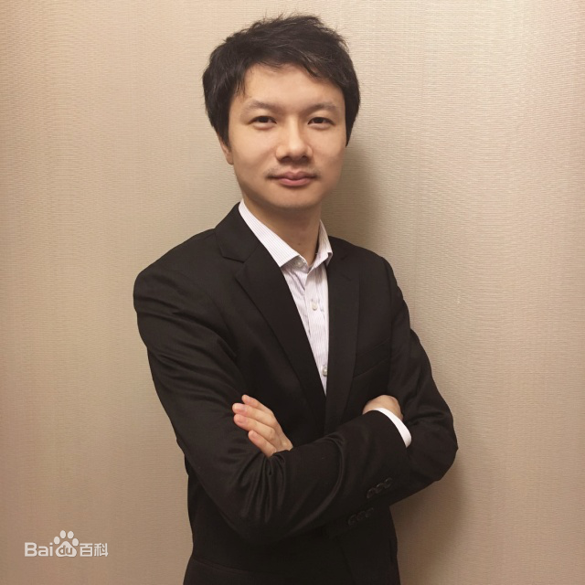



CHAPTER 1
党风建设情况
刘伟
刘伟，中共党员，米哈游创始人之一，上海交通大学研究生，米哈游总裁，中共上海米哈游网络科技股份有限公司委员会书记。
2021年9月24日，中共上海米哈游网络科技股份有限公司委员会召开全体党员大会，选举刘伟同志为党委书记。

Slide 18

CHAPTER 1
党风建设情况
“米哈游一路走来，我们对能够从事游戏行业、做自己热爱的事业一直满怀感恩之心，我们过去取得的所有成绩，都来自于这个大时代的馈赠，我们只是恰逢其时，让我们的技术能够一展所长，让我们的产品在市场上能够有一席之地，让我们做游戏的初心能够一直长存。此次此刻，中国游戏产业这艘巨轮，已经进入“大航海”时代，中国游戏已经到了与国际巨头竞争的年代。米哈游愿意在这个过程中，做好游戏出海的先行者，做好中国文化的传播者，做好中国游戏工业化的探索者，为中国游戏的新未来，贡献我们的绵薄之力。”
——刘伟
中共上海米哈游网络科技股份有限公司委员会于9月24日召开全体党员大会，选举产生了第一届党委委员，标志着米哈游党支部正式升格为党委。

Slide 19
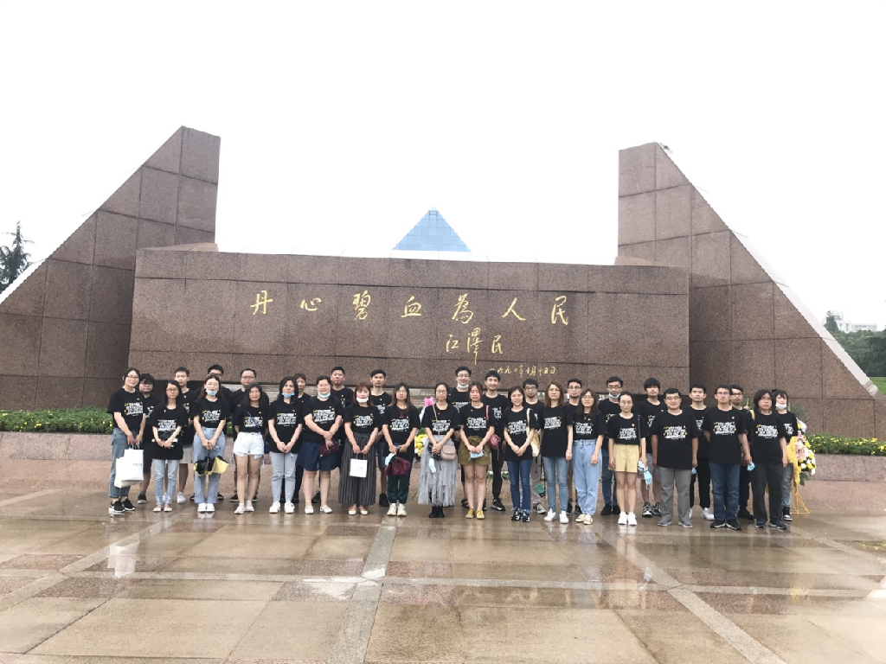
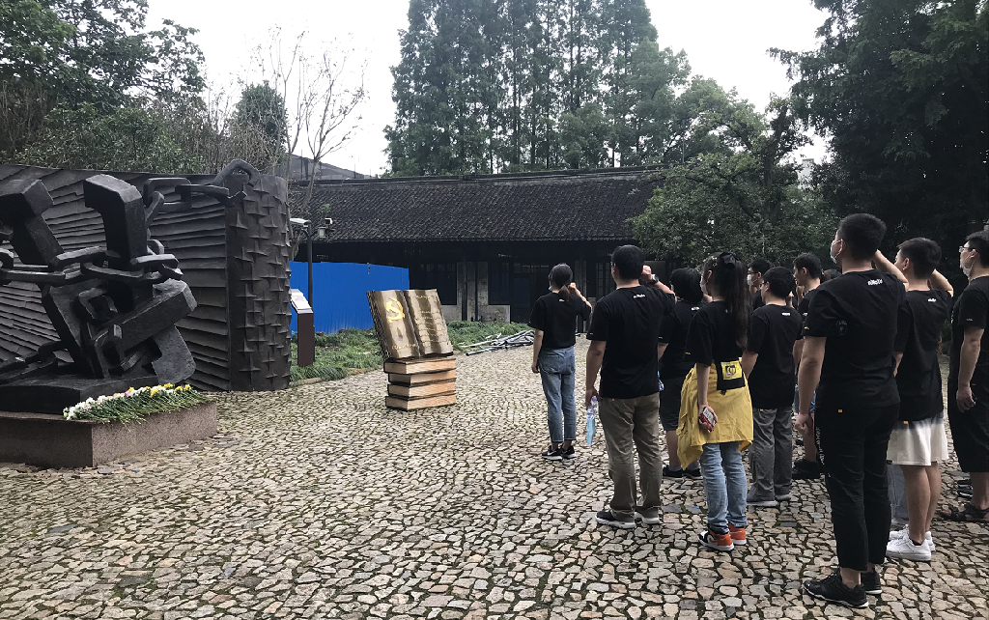
CHAPTER 1
党风建设情况
米哈游四史学习主题党日活动
7月8日，上海米哈游网络科技股份有限公司党支部组织公司党员赴龙华烈士陵园开展“四史”学习主题党日活动。
党员们怀着无比崇敬的心情瞻仰了纪念碑平台广场、龙华碑苑、龙华革命烈士纪念地遗址、淞沪警备司令部门楼、看守所、革命烈士就义地等。在纪念碑平台广场党员们一起瞻仰了烈士纪念碑，向无名烈士墓敬献了花篮，并齐声诵读纪念碑碑文，深切缅怀革命先烈，感悟苦难辉煌的革命历史。
在龙华碑苑、革命烈士就义地等学习参观结束后，党员们在龙华革命烈士纪念地遗址重温入党誓词。
随后，党员们参观了龙华革命烈士纪念馆，生动的历史画面、珍贵的历史文物、可歌可泣的英雄壮举，震撼着党员们的心灵。通过这次活动，在学习“四史”和缅怀革命英烈的同时，更加激发了党员们不忘初心、砥砺前行的信念和力量。

Slide 20
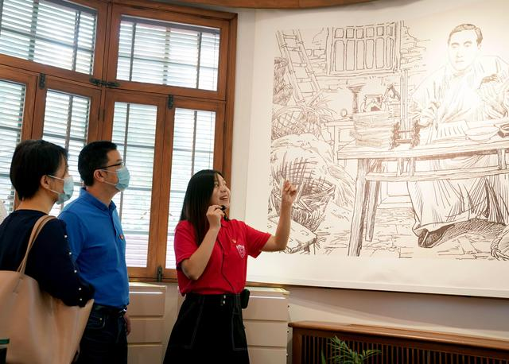
CHAPTER 1
复旦大学《共产党宣言》展示馆党员志愿服务队
复旦大学《共产党宣言》展示馆“星火”党员志愿服务队。成立于2018年，迄今服务各界参观者超7.5万人次、年均讲解700多场。服务队成立功能型党支部，发挥党组织战斗堡垒作用。参与上海“大中小”思政课一体化改革探索，创新开展线上云游、多语种宣讲，排演建党百年原创话剧。展馆已成为教育部人文社会科学重点研究基地、上海市爱国主义教育基地。

Slide 21
CHAPTER 1
党风建设情况
习近平总书记给党员志愿服务队的回信
复旦大学《共产党宣言》展示馆党员志愿服务队全体同志：
来信收悉。100年前，陈望道同志翻译了首个中文全译本《共产党宣言》，为引导大批有志之士树立共产主义远大理想、投身民族解放振兴事业发挥了重要作用。现在，你们积极宣讲老校长陈望道同志追寻真理的故事，传播马克思主义理论，是一件很有意义的事情。希望你们坚持做下去、做得更好。
心有所信，方能行远。面向未来，走好新时代的长征路，我们更需要坚定理想信念、矢志拼搏奋斗。希望广大党员特别是青年党员认真学习马克思主义理论，结合学习党史、新中国史、改革开放史、社会主义发展史，在学思践悟中坚定理想信念，在奋发有为中践行初心使命，努力为实现“两个一百年”奋斗目标、实现中华民族伟大复兴的中国梦贡献智慧和力量。
习近平
2020年6月27日
6月27日，习近平总书记给复旦大学《共产党宣言》展示馆党员志愿服务队全体队员回信，提出面向未来，走好新时代的长征路，我们更需要坚定理想信念、矢志拼搏奋斗。

Slide 22
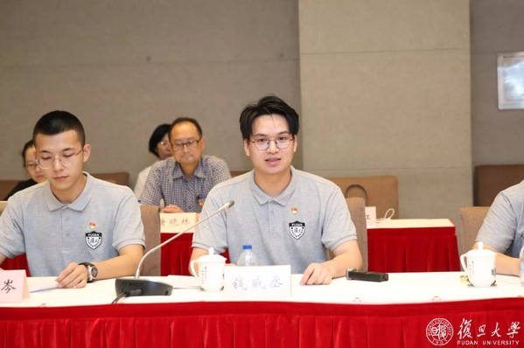
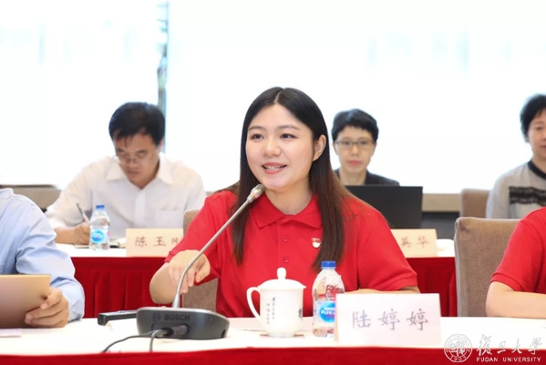
CHAPTER 1
党风建设情况
米哈游四史学习主题党日活动
“星火”党员志愿服务队队长、新闻学院博士生钱威丞介绍了服务队的建设情况、目标定位和主要任务。“作为一支年轻的队伍，我们要走的路还很长。最紧要的就是加强人才培养的设计，完善青年马克思主义者的全链条培养。”面向未来，他表示服务队将在讲解服务上注重个性化，在能力锻炼上提升有效性，在成果产出上对标长效性。“我们一定会继续努力，牢记总书记嘱托，做到会讲、笃学、真信，真正厚植信仰，永远热血滚烫。”

Slide 23
CHAPTER 1
党风建设情况
在2021年6月28日举行的复旦大学《共产党宣言》展示馆“星火”党员志愿服务队学习习近平总书记回信精神座谈会中，“星火”党员志愿服务队队长、新闻学院博士生钱威丞介绍了服务队的建设情况、目标定位和主要任务。“作为一支年轻的队伍，我们要走的路还很长。最紧要的就是加强人才培养的设计，完善青年马克思主义者的全链条培养。”面向未来，他表示服务队将在讲解服务上注重个性化，在能力锻炼上提升有效性，在成果产出上对标长效性。“我们一定会继续努力，牢记总书记嘱托，做到会讲、笃学、真信，真正厚植信仰，永远热血滚烫。”
志愿队队长——钱威成

Slide 24
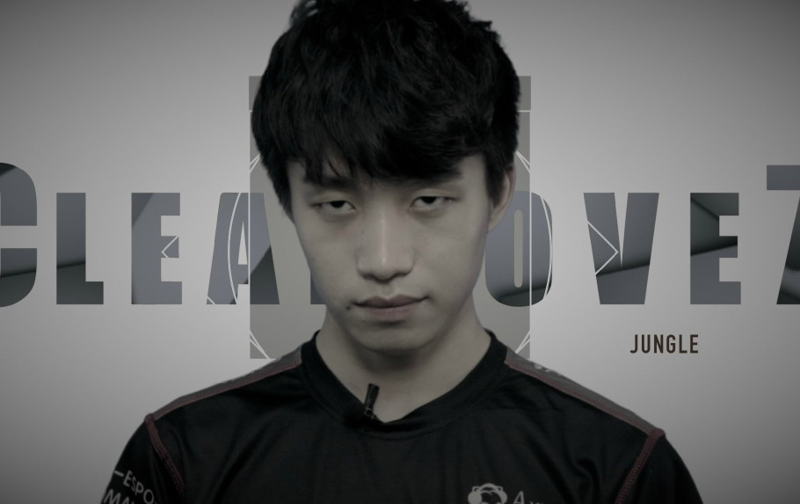
CHAPTER 1
EDG电子竞技俱乐部选手——明凯
明凯，1993年7月25日出生于湖北武汉，游戏ID：Clearlove，中国《英雄联盟》电子竞技职业选手，EDG战队打野。
2020年，入选人民电竞·选手名人堂。

Slide 25
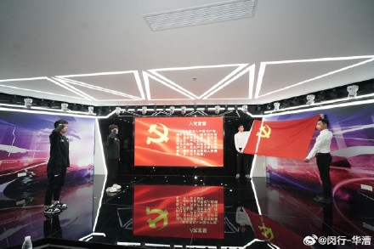
CHAPTER 1
明凯入党
2021年11月23日，EDG建队元老，LPL编号001的选手明凯于闵行华漕智慧前湾庄严宣誓，宣布入党！
在入党志愿书中，明凯写到：因为我是武汉人，在去年疫情期间武汉封城的那段时间，我也留在了家乡。当时，看到全国各地纷纷支援武汉，尤其是医生中的共产党员始终冲在第一线，他们的所作所为深深感动了我，还有火神山和雷神山的快速建设，当时都是进行现场直播的，给了我们普通群众莫大的希望和信心。经历过武汉疫情，也更加坚定了我入党的决心，让我无比坚定地想成为一名中国共产党党员！
Notes:
后面缺乏思考内容

